Slide 1
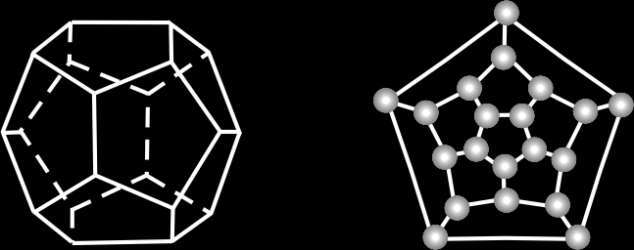
汉密尔顿图
历史背景：汉密尔顿周游世界问题。
汉密尔顿周游世界问题——从正十二面体的一个顶点出发，沿着棱前进，经过全部的二十个顶点一次且仅一次，最后回到出发点。
Notes:
英国数学家、物理学家。 1863年，美国科学院选定在都柏林出生的爱尔兰人William Rowan Hamilton为它的第一个外籍院士，它们认为Hamilton是当时最伟大的科学家。爱尔兰政府决定：2005年是Hamilton Year-哈密顿年。
Hamilton诞生在1805年8月3-4日的正夜，他是一个天才神童。在都柏林大学圣三一学院（该大学的数学学院已定名为哈密顿学院）的每一次文学和科学测试中他都从没有被任何人超过，他大学时居住在Dunsink天文台并在没有毕业时已是爱尔兰皇家天文学家一员，他对数学和物理理论做出重要的贡献。

Slide 2
汉密尔顿图
定义：给定图G，若存在一条路，经过所有的结点一次且仅一次，称为汉密尔顿路；若存在经过图中所有结点一次并且仅一次的回路称为汉密尔顿回路。
汉密尔顿图：具有哈密尔顿回路的图。
半汉尔密顿图：具有哈密顿路但不具有哈密顿回路的图。
离散数学

Slide 3
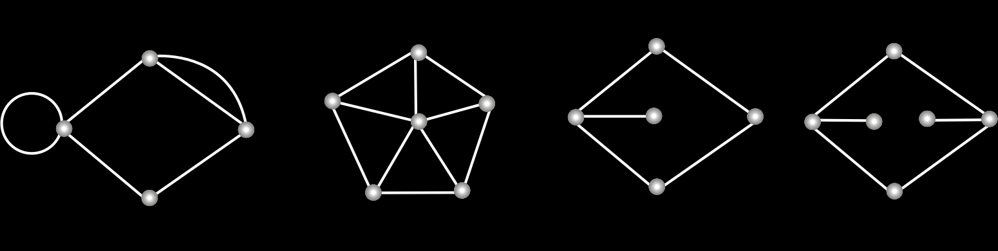
例7-4.4 判断下图是否(半)汉密尔顿图
(1)(2)是汉密尔顿图。
(3)是半汉密尔顿图。
(4)既不是汉密尔顿图，也不是半汉密尔顿图。

Slide 4
定理：设无向图G＝<V,E>是汉密尔顿图，对于任意S⊂V，且S≠∅，均有W(G-S)≤|S|，即G-S连通分支数不超过S结点数。(判定H路的必要条件)
证明 设C为G中任意一条汉密尔顿回路，
1)当S中顶点在C上均不相邻时，W(C-S)达到最大值|S |，
2)当S中结点在C上有相邻的情况时，均有W(C-S)＜|S |，
所以有W(G-S)≤|S| 。
而C是G的生成子图，所以有W(G- S)≤W(C- S)≤| S |。
说明（可演示备注内容让学生看）
若无向图G中有汉密尔顿回路⇒ W(G-S)≤|S|（定理本身没用）
W(G-S)≤|S|不一定⇒ G中有汉密尔顿回路（小心别用错）
W(G-S)>|S| ⇒ G中一定不存在汉密尔顿回路（最常用）

Slide 5
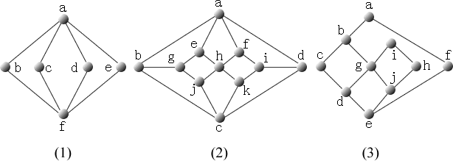
例7-4.5判断下列各图是否为汉密尔顿图？为什么？
应用定理7-4.3的逆反命题
W(G-S)>|S|
⇒ G中一定不存在汉密尔顿回路
设左图为G，在G中删除点集
S＝{a,f}，有：
W(G-S)＝4>|S|
图G中不存在汉密尔顿回路；
图G不是汉密尔顿图。

Slide 6
证明：若G中有割点或桥，则G不是汉密尔顿图。（证明过程选讲）
证明 (1)证明若G中有割点，则G不是汉密尔顿图。
设v为连通图G中一个割点，则V ′＝{v}为G中的点割集，而
p(G-V ′)≥2＞1＝|V ′|，则G不是汉密尔顿图。
(2)证明若G中有桥，则G不是汉密尔顿图。
设G中有桥，e＝(u,v)为其中的一个桥。
若u,v都是悬挂点，则G为K2，K2不是汉密尔顿图。
若u,v中至少有一个，比如u，d(u)≥2，由于e与u关联，e为桥，所以G-u至少产生两个连通分支，于是u为G中割点。
由(1)的讨论可知，G不是汉密尔顿图。

Slide 7
彼得森(Petersen)图
彼得森图满足W(G-S)≤|S| ，但不是汉密尔顿图（有H路，但没有H回路），可见此条件仅为必要条件。
W(G-S)≤|S|不一定⇒ G中有汉密尔顿回路
petersen图中，删除任一个结点或任意两个结点，都不能使G-S不连通。删除3个结点，最多只能得到具有两个连通分支的子图；删除4个结点，只能得到最多三个连通分支的子图。。。
即，petersen图满足W(G-S)≤|S|，但可以证明该图中没有汉密尔顿回路，即不是汉密尔顿图。
离散数学

Slide 8
判断下图是否为汉密尔顿图（含H回路）？ 为什么？
设图为G₂，则G₂＝<V₁,V₂,E>，其中
V₁＝{a,g,h,i,c}，V₂＝{b,e,f,j,k,d}，
易知，W(G₂-V₁)＝|V₂|＝6>|V₁|＝5，
由定理7-4.3可知，G₂不存在H回路，不是汉密尔顿图。但是，存在一条H路。
baegjckhfid为G₂中一条汉密尔顿通路。

Slide 9
判断G中是否有汉密尔顿路的充分条件
定理：设G是n阶无向简单图，若对于G中每一对结点v_{j} , v_{i}均有d(v_{j}) +d(v_{i}) ≥n-1，则G中一定存在汉密尔顿通路。
只有“≥”有用！
NOTE！！！你们最容易出错的地方！
“当d(v_{j}) +d(v_{i}) <n-1时，图中一定不存在H通路。”
“d(v_{j}) +d(v_{i}) <n 时，图中一定不存在H回路”。

Slide 10
判断G中是否有汉密尔顿回路的充分条件
定理(推论)：设G为n(n≥3)阶无向简单图，若对于G中任意两个v_{i},v_{j}，均有d(v_{i})+d(v_{j})≥n，则G中存在汉密尔顿回路，从而G为汉密尔顿图。
证明：已知，若d(v_{i})+d(v_{j})≥n-1则G中存在汉密尔顿通路。
设Г＝v₁v₂…v_{n}为G中一条汉密尔顿通路，
若v₁与v_{n}相邻，设边e＝(v₁,v_{n})，则Г∪{e}为G中汉密尔顿回路。
若v₁与v_{n}不相邻，同证明存在“H通路”的定理证明中的(2)类似，可证明存在过Г上各顶点的圈，即为G中的汉密尔顿回路。
d(v_{i})+d(v_{j})≥n ⇒ G中必存在汉密尔顿回路
但 d(v_{i})+d(v_{j})<n不能⇒ G中必不存在汉密尔顿回路

Slide 11
✘
✔
✔
✔
当n≥3时，完全图K_{n}是汉密尔顿图。

Slide 12
例7-4.7 判断是否是H图
d(v_{i})+d(v_{j})<n，没用
d(v_{i})+d(v_{j})<n不能⇒G中不存在H回路
很明显，这是一个H图。
不满足d(v_{i})+d(v_{j})≥n ，所以，不能由此判断它是否为H图。
但该图中，W(G-S)>|S|，所以图中必不存在H回路。
所以！满足d(v_{i})+d(v_{j})≥n的图一定是H图，但d(v_{i})+d(v_{j})<n的图有可能是H图，也有可能不是H图。
离散数学

Slide 13

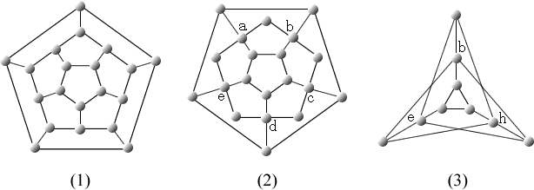
思考：下图中哪些是(半)汉密尔顿图？
(1)存在汉密尔顿回路，所以(1)为汉密尔顿图。
(2)取V₁＝{a,b,c,d,e}，从图中删除V₁得7个连通分支，由定理可知，不是汉密尔顿图，也不是半汉密尔顿图。
(3)取V₁＝{b,e,h}，从图中删除V₁得4个连通分支，由定理可知，它不是汉密尔顿图。但存在汉密尔顿通路，所以是半汉密尔顿图。

Slide 14
总结：汉密尔顿图的判定
能用的只有两条：
（1） W(G-S)>|S| ⇒ G中一定不存在Ｈ回路
（2） d(v_{i})+d(v_{j})≥n ⇒ G中必存在Ｈ回路
d(v_{i})+d(v_{j})≥n-1 ⇒ G中必存在Ｈ通路
离散数学
Notes:
第一条：用于判定不存在H回路；第二条：用于判断存在H回路或H通路。
不要用判断“不存在”的逆定理或反定理来判断“存在”，也不要用判断“存在”的逆定理或反定理来判断“不存在”。

Slide 15
例7-4.8（应用题）
设n≥2，有2n个人参加宴会，每个人至少认识其中的n个人，怎样安排座位，使大家围坐在一起时，每个人的两旁坐着的均是与他相识的人？
解：每个人用一个顶点表示，若二人相识，则在其代表的顶点间连边。这样得到一个2n 阶的无向图，因为对于任意的两个顶点u，v，有：d(u)+d(v)≥2n，故图中存在一条汉密尔顿回路，这条回路恰好对应一个座位的适当安排。
离散数学

Slide 16
例7-4.9（应用题）
考虑在七天内安排七门课程的考试，使得同一位教师所担任的两门课程考试不排在接连的两天中。试证明，如果没有教师担任多于四门课程，则符合上述要求的考试安排总是可能的。
证明：（画图示意）设G为具有七个顶点的图，每个顶点对应于一门课程考试及任课教师，若两个顶点对应的任课教师不同，则连接这两点。因为每个教师所任课程数不超过4，故每个顶点的度数至少是7-4=3，任意两个顶点的度数之和至少是6，即d(v_{j}) +d(v_{i}) ≥n-1，故G总是包含一条哈密尔顿通路，它对应于一个七门考试科目的一个适当的安排。
离散数学

Slide 17
作业
P187_8、10

Slide 18
§7.5 平面图
平面图的基本概念
平面图的面与次数
欧拉公式
平面图的性质
库拉图斯基定理
return

Slide 19
房屋布线问题
水管线
电线
煤气线
水管线
电线
煤气线

Slide 20
有些图从表面上看, 它的某些边是相交叉的，但是，不能就此肯定它不是平面图。
离散数学

Slide 21
并非所有的图都能嵌入平面
实践证明，该图嵌入平面做不到，此图为完全二部图K_{3,3}。
一个无向图G＝<V,E>是二部图当且仅当G中无奇数长度的回路。
二部图指图中结点可以分成2个互不相交的子集，每条边依附的两结点都分属于两不同子集。如果某一子集中的任意结点与另一子集中的结点全部有边相连，那么该二部图称为完全二部图。
K_{2,3} K_{2,2}什么样子？
离散数学

Slide 22
平面图
定义：设图G=<V,E>是一个图，如果能够把G的所有结点和边画在平面上，且使得任何两条边除了端点外没有其他的交点，就称G是一个平面图。
有些图形不论如何改画，除去顶点外，总有边相交叉，故它是非平面图。
✘
离散数学

Slide 23
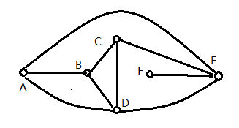
平面图的面与次数
定义： 设图G是一个连通平面图，由图中的边所包围的区域称为G的一个面，其中面中包含结点和边。包围该面的各条边构成的回路称为面的边界。面的边界的回路长度称为该面的次数。
上图中共有几个面？面的次数一共是多少？
在图形之外的一个面，称为无限面，其它的面都叫做内部面。
离散数学

Slide 24
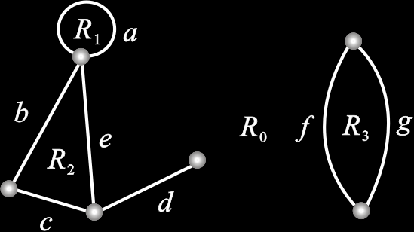
平面图的面与次数
定义： 设图G是一个连通平面图，由图中的边所包围的区域称为G的一个面，其中面中包含结点和边。包围该面的各条边构成的回路称为面的边界。面的边界的回路长度称为该面的次数。
定理：一个有限平面图，面的次数之和等于其边数的两倍。
证明： 因为任何一条边，只可能是两个面的公共边或者是一个面的内边界，则都会被重复计算两次，故面的次数之和等于边数的两倍。
离散数学

Slide 25
欧拉公式
定理： 设有一个连通的平面图G,内含有v个结点、
e条边和r块面，则欧拉公式成立，有v-e+r=2。
证明：归纳法
（1）G为孤立结点时；v=1,e=0,r=1
（2）G为一条边时；v=2,e=1,r=1
（3）设G中含“k条边”时欧拉公式成立，考察边数为k+1时，欧拉公式也成立。
要使图仍保持连通，只存在两种情况：
1)加上一个新结点V1，V1与图中一个点V相连，此时结点数量＋1，边数量＋1，面数量不变，所以（v＋1）-（e＋1）+r=2， v-e+r=2依旧成立。
2)原图上选中两点，在两点间加入一边，此时边数＋1，面数＋1，点数不变， v-e+r=2依旧成立。
离散数学

Slide 26
定理：任何一个简单的连通平面图G=<V,E>，|V|=v，|E|=e，若v≥3则有e≤3v－6。（单边定理）
即：G为平面图⇒ v≥3时有e≤3v－6
证明：由于 G是简单图，则任何一个面至少由三条边围成，若G中共有r个面，则有 2e≥3r（面的总次数=2e）。
由连通平面图的欧拉公式：v-e+r=2, 得到3v－3e+3r=6,
将2e≥3r代入，得3v－3e+2e≥6,
即3v-e≥6，故命题得证。
(1) v≥3时有e≤3v－6 ⇒ G为连通简单平面图（？）
(2) v≥3时有e>3v－6 ⇒ G是非平面图（最好用）
(3) G是非平面图⇒v≥3时有e>3v－6 （？）
离散数学
Notes:
知道e≤3v－6 成立，是什么也推不出的。

Slide 27
例：判断K₅和K_{3,3}是否平面图。
K₅
K_{3,3}
e≤3v－6 ⇒ G为连通简单平面图？
e≤3v-6，这对于判断K_{3,3}是不是平面图没有任何帮助。
v=5
e>3v-6 ⇒ K₅不是平面图
这两个非常典型的非平面图。
离散数学

Slide 28
【例】证明K_{3,3}不是平面图。
证明（反证法）：假设K_{3,3}是平面图，
经观察我们发现，K_{3,3}中任取3个结点不能构成一个面，因此每个面的次数均大于等于4，由定理“面的次数为边数的2倍”，可知：
2e ≥ 4r --------(1)
平面图应满足欧拉公式 v-e+r=2 --------(2)
由(1)(2)可得，e ≤2v-4。
K_{3,3}共有6个结点9条边， 带入e ≤2v-4，有：
9≤2*6-4
矛盾，所以K3,3不是平面图。

Slide 29
定理7.15：设G是连通的平面图，共有v个顶点、e条边、r个面，且每个面的次数至少为l(l≥3)，则
证明：因为面的次数之和等于边数的2倍，
所以，2e ≥l ∙r -------(1)
欧拉公式 v-e+r=2 --------(2)
又(1)(2)可知，r=2+e-v
整理可得：

Slide 30
证明：K_{3,3}不是平面图。
证明：假设K_{3,3}是平面图，则应满足
在K_{3,3}每个面的次数均大于等于4，且K_{3,3}共有6个结点9条边， 带入上式有：
矛盾，所以K3,3不是平面图。

Slide 31
【例】证：彼得森(Petersen)图不是平面图。
用刚刚证明得到的结论，如果不满足
则不是平面图。
很容易看出，Petersen图中每个面的次数都是5，所以k=5，e=15，v=10代入上式，不成立，所以它不是平面图。
离散数学

Slide 32
同胚：在二度顶点内同构
定义7-5.3 两个图G1与G2称为同胚（2度结点内同构），即在两个图中插入或删除一些2度结点后，两个修改之后的图同构。
a
b
g
b
g
h
c
c
j
d
f
d
f
e
离散数学
Notes:
很明显，在一个平面图的一条边上加上一个2度结点，或去除一个2度结点，并不会影响该图的平面性。

Slide 33
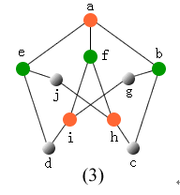
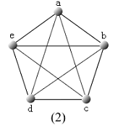
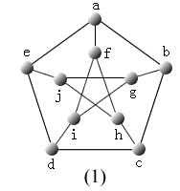
库拉图斯基(Kuratowski)定理
波兰数学家库拉图斯基（Kuratowski）在1930年给出了判定一个图是平面图的这个充要条件。
一个图若不包含与K₅或K_{3,3}同胚（即在2度顶点内同构）的子图当且仅当它是平面图。
库拉托斯基定理虽然简单漂亮，但实现起来并不容易，特别是顶点数较多的时候，还有许多这方面的研究工作要做。
离散数学
Notes:
Kuratowski定理在理论上具有重要价值，但在用它判定一个图G是否是平面图仍然不好用，因为要确定一个图是否存在K型子图非常困难。

Slide 34
画两个不同构的六个结点的非平面图。
离散数学

Slide 35
判断下图是否为平面图。
不是平面图
G’
G
G

Slide 36
作业
P184 _11

